Slide 1
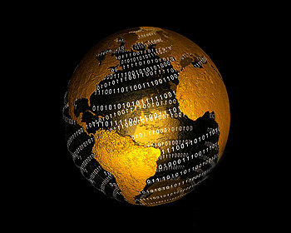
Мезозойська ера
Підготували
Учениці 11 класу
Шепелева Анна,
Руденко Вікторія

Slide 2
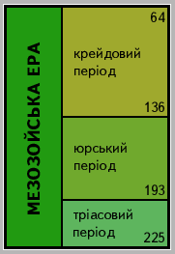
Періоди мезозойської ери
Мезозо́йська е́ра, мезозой
(від грец. μεσο — середній і ζωον — життя)
— друга з трьох геологічних ер фанерозойського еону, що настала після палеозойської і змінилася кайнозойською ерою.

Slide 3
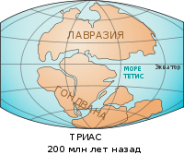
Тріасовий період
До нього всі материки злилися в єдиний гігантський надматерик Панагею. З настанням Тріаса Панагея знов почала розколюватися на Гондвану і Лавразію, почав утворюватися Атлантичний океан.
Рівень моря по всьому світу був дуже низький.
Клімат, майже повсюду теплий, поступово ставав сухішим, і у внутрішньоматерикових областях сформувалися обширні пустелі. Дрібні моря і озера інтенсивно випаровувалися, із-за чого вода в них стала дуже солоною.

Slide 4
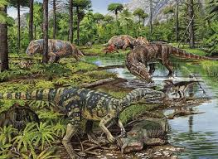
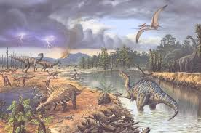
Тріасовий період
Тваринний світ
Динозаври й інші рептилії стали домінуючою групою наземних тварин.
З'явилися перші жаби, а трохи пізніше - сухопутні і морські черепахи і крокодили.
Виникли також перші ссавці, зросла різноманітність молюсків.
Утворився новий вигляд коралів, креветок і омарів.
До кінця періоду вимерли майже всі амоніти. У океанах затвердилися морські рептилії, такі, як іхтіозаври, а птерозаври почали освоювати повітряне середовище.

Slide 5
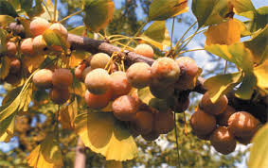
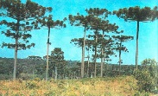
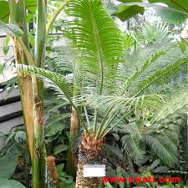
Тріасовий період
Рослинний світ
Зросла різноманітність голонасінних рослин, що утворили обширні ліси саговників, араукарій, гинкго і хвойних дерев.
Нижче розстилався килим з плаунів і хвощів, а також пальмоподібних беннеттітів.
Гинко
Араукарій
Саговники

Slide 6
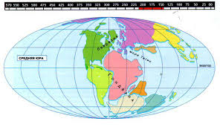
Юрський період
(193-136 млн. років тому)
За юрського періоду великі простори материків зазнали опускання і трансгресії в їхні межі моря. Наприкінці цього періоду море вкрило величезні простори суходолу як у північній, так і у південній півкулях. Наприкінці цього періоду відбувались інтенсивні горотворні рухи, які супроводились виходом з-під рівня моря значної частини континентів.
До початку юрського періоду гігантський надматерик Пангея знаходився в процесі активного розпаду. До півдня від екватора все ще існував єдиний великий материк, що знову назвали Гондваною. Надалі він також розколовся на частини, що утворили сьогоднішні Австралію, Індію, Африку і Південну Америку. Наземні тварини північної півкулі вже не могли вільно переміщатися з одного материка на інший, однак вони як і раніше безперешкодно поширювалися по всьому південному надматерику.

Slide 7
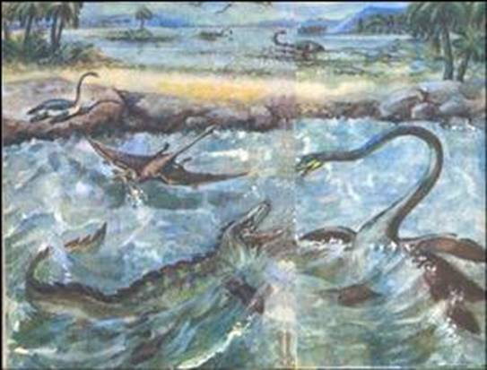
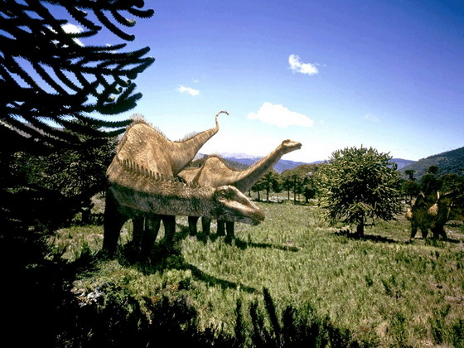
Юрський період
Тваринний світ
Збільшилися чисельність і різноманітність морських черепах і крокодилів,
з'явився новий вигляд плезіозаврів і іхтіозаврів.
На суші панували комахи, попередники сучасних мух, ос, щипавок, мурашок і бджіл.
З'явився і перший птах-археоптерикс.
Панували динозаври, що еволюціонували в безліч форм: від гігантських зауроподів до дрібніших і швидконогих хижаків.

Slide 8
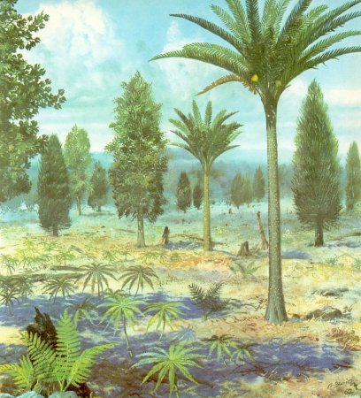
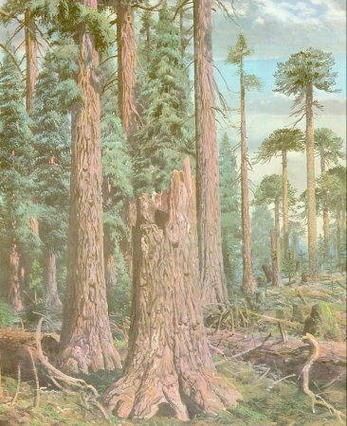
Юрський період
Рослинний світ
Теплий і вологий клімат сприяв розквіту рослинного світу. Папоротеподібні, цикадові, хвойні утворювали великі болотисті ліси. На узбережжі зростали араукарії, туї, цикадові. Папороті і хвощі утворювали підлісок. У нижній юрі на всій території північної півкулі рослинність була досить одноманітною. Але вже починаючи із середньої юри, можна визначити два рослинних пояси: північний, в якому переважали гінкго і трав'янисті папороті, і південний з бенетитами, цикадовими, араукаріями, деревовидними папоротями.

Slide 9
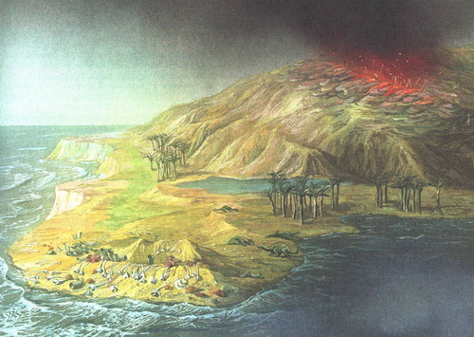
Крейдовий період
Протягом крейдяного періоду на нашій планеті продовжувався "великий розкол" материків. Величезні масиви суші, Лавразію, що утворили, і Гондвану, поступово розпадалися на частини. Південна Америка і Африка віддалялися один від одного, і Атлантичний океан ставав все ширшим і ширшим. Африка, Індія і Австралія також почали розходитися в різні боки, і на південь від екватора у результаті утворилися гігантські острови. Велика частина території сучасної Європи знаходилася тоді під водою.
Море затопило обширні ділянки суші. Останки твердопокровних планктонних організмів утворили на океанському дні величезні товщі крейдяних відкладень.

Slide 10
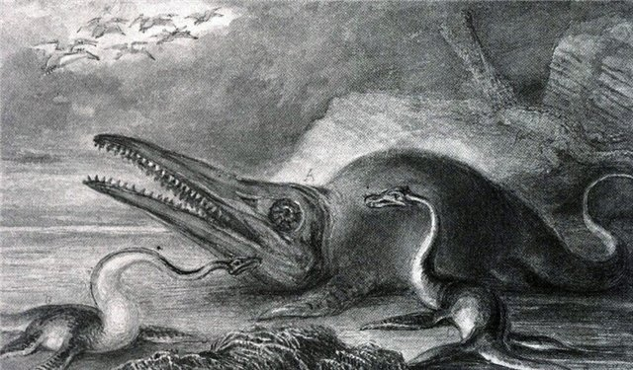
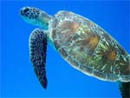
Крейдовий період
Тваринний світ
В крейдовому періоді вимерли іхтіозаври, їхню нішу зайняли мозозаври (родичі сучасних ящірок, з величезними крокодилоподібними тілами і ластами замість кінцівок).
У морях зросла кількість белемнітів.
У океанах панували гігантські морські черепахи і хижі морські рептилії.

Slide 11

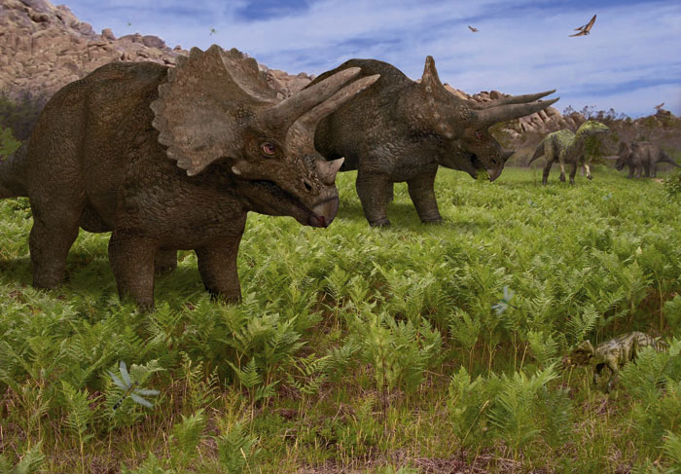
Крейдовий період
Тваринний світ
На суші з'явилися змії, крім того, виникли нові різновиди динозаврів, а також комах, таких, як метелики.
В кінці періоду чергове масове вимирання привело до зникнення амонітів, іхтіозаврів і багатьох інших груп морських тварин, а на суші вимерли всі динозаври і птерозаври.

Slide 12
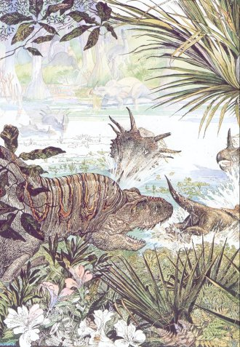
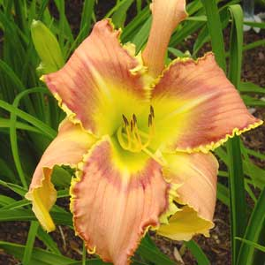
Крейдовий період
Рослинний світ
З'явилися перші квіткові рослини, що зав'язали тісну "співпрацю" з комахами, що переносили їх пилок. Вони стали швидко розповсюджуватися по всій суші.

Slide 13
Висновок
Кожен з періодів Мезозою відзначається своїми, властивими тільки йому фізико-географічними умовами, певним розподілом моря і суші, а в межах останньої — гірських хребтів і рівнин, специфічними краєвидами, складом органічного життя, проте зберігає загальні риси, характерні для мезозою в цілому. Наприкінці палеозойської ери завершуються великі горотворні рухи в земній корі, об'єднані під назвою герцинських. Вони зумовили різкі зміни фізико-географічних умов на Землі і, в зв'язку з цим, значні зміни в складі органічного світу.

Slide 14
Дякуємо за увагу!

